Slide 1
Logistyczne uwarunkowania transportu na Odrzańskiej Drodze Wodnej Jan Kulczyk Politechnika Wrocławska
Urząd Marszałkowski Województwa Dolnośląskiego
Politechnika Wrocławska
Wrocław 2017

Slide 2
Plan wystąpienia
Transport w krajach UE.
ODW – jako element korytarza transportowego.
Technologia transportu, flota.
Transport kontenerów na ODW.
Koszty transportu wodnego i kolejowego

Slide 3
Główne korytarze transportu śródlądowego

Slide 4
Terminale kontenerowe w Europie

Slide 5
Zmiany w strukturze ładunków na Renie

Slide 6
Transport kontenerów na Renie i wielkość przeładunków w wybranych terminalach portowych

Slide 7
Ładowność floty eksploatowanej na Renie
Uwzględniając liczbowo w latach 2008 do 2011, oddano do eksploatacji:
237 barek motorowych przystosowanych do ładunków suchych i transportu kontenerów,
352 barek motorowych zbiornikowych,
173 barek pchanych na ładunki suche,
8 barek pchanych zbiornikowych,
26 pchaczy i holowników.
Udział barek motorowych w roku 2014 o ładowności powyżej 3000 t. stanowił 8% całości (5% w oku 2007).
Od roku 2014 powrót do jednostek mniejszych: ładowność do 1200 t., długość do 86 m.

Slide 8
ODW jako element korytarza transportowego
Oś Odry jako naturalny element korytarza transportowego a stąd systemu transportu intermodalnego.
jest elementem Środkowo Europejskiego Korytarza Transportowego Północ - Południe
łączy, integruje regiony gospodarcze Polski o znaczącym udziale w tworzeniu produktu krajowego brutto i wymianie zagranicznej,
bezpośrednie połączenia i przenikania kierunków transportu ładunków z systemem transportu drogowego i kolejowego,
duża liczba portów i nabrzeży przeładunkowych, które mogą być podstawą do budowy centrum logistycznych,

Slide 9
Korzyści z rozwoju transportu na ODW
Wspieranie wzrostu intermodalności transportu towarowego.
Integrowanie regionów gospodarczych.
Konsolidacja przepływu towarów i tworzenie dużych strumieni ładunków.
Tworzenie warunków do wzrostu komodalności transportu.
Zwiększenie możliwości pozyskiwania ładunków powrotnych dla środków transportu. .
Zwiększenie aktywności zawodowej mieszkańców regionu
Rozwój sektora usługowego.
Wzrost dochodów do budżetu gmin

Slide 10
Podstawowa infrastruktura o znaczeniu międzynarodowym:
zespół portowy Szczecin- Świnoujście
sieć kolejowa: E59, E30, E26,
C – E59/2,
sieć drogowa: A4, S8, S3, S5
Źródło:
Wrocławska Agencja Rozwoju Regionalnego

Slide 11
ODW jako element korytarza transportowego Północ - Południe
Korytarz Północ - Południe
Przebieg korytarza na terenie Polski

Slide 12
Transport łamany w korytarzu ODW

Slide 13
Technologia a systemy floty w transporcie śródlądowym
W śródlądowym transporcie wodnym eksploatuje się następujące systemy floty:
barki z własnym napędem – barki motorowe (BM)
system pchany; pchacz + barki pchane (P+BP)
system KOMBI; barka motorowa + barka pchana (BM+BP)

Slide 15
Koncepcja barki motorowej nowej generacji BMN dla warunków ODW.

Slide 16
Parametry eksploatacyjne BMN
Podstawowe parametry techniczne BMN:
długość całkowita L_{C}= 70 m.
szerokość całkowita B_{C}=9,0 – 9,1m.
zanurzenie nominalne T= 1,7m,
zanurzenie statku pustego T_{P}= 0,55m
wysokość H=1,8m,
ładowność przy zanurzeniu nominalnym P_{Ł} ≈ 660 t.
długość ładowni L_{łąd} =51 m
szerokość ładowni b = 7,0/7,512 m
liczba kontenerów (1 warstwa) 20/24
eksploatacyjna objętość zbiorników balastowych V=268 m^{3.}
W określaniu liczby rejsów przyjęto następujące założenia:
ogólna liczba dni nawigacji w roku: 275,
liczba godzin pracy śluz na dobę: 16,
liczba statków śluzujących jednocześnie: 1,
współczynnik przeciętnego wykorzystania statku i nieregularności ruchu 0,85,
dodatkowy zapas na czas rejsu 10%.

Slide 17
Czas trwania i koszty rejsu okrężnego na ODW

Slide 18
Koszty transportu dla wybranych relacji

Slide 19
Relacja | Koszty zł/TEU
 | Kolej |  |  | Woda
 | 20’ | 40’ | Koszty zewnętrzne | 20’ | Koszty zewnętrzne
Gliwice – Wrocław | 1194 | 1722 | 53,0 | 581 | 38,0
Gliwice - Szczecin | 3147 | 4532 | 180,0 | 1605 | 128,0
Szczecin - Wrocław | 2354 | 3390 | 128,0 | 1000 | 90,0
Dodatkowo określono koszty transportu składem pociągu składającego się z 40 wagonów platform, rodzaju S, typu Sgs. Jedna platforma wagon, może transportować 3 kontenery 20’, co oznacza transport w składzie 120 jednostek TEU, lub jeden kontener 40’ (40 kontenerów w składzie). Przyjęto, że połowa liczby załadowanych kontenerów jest pusta.

Slide 20
Wymagany prześwit pod przeszkodami (mostami)

Slide 21
BMN. Zależność zanurzenia od masy brutto kontenera 20’

Slide 22
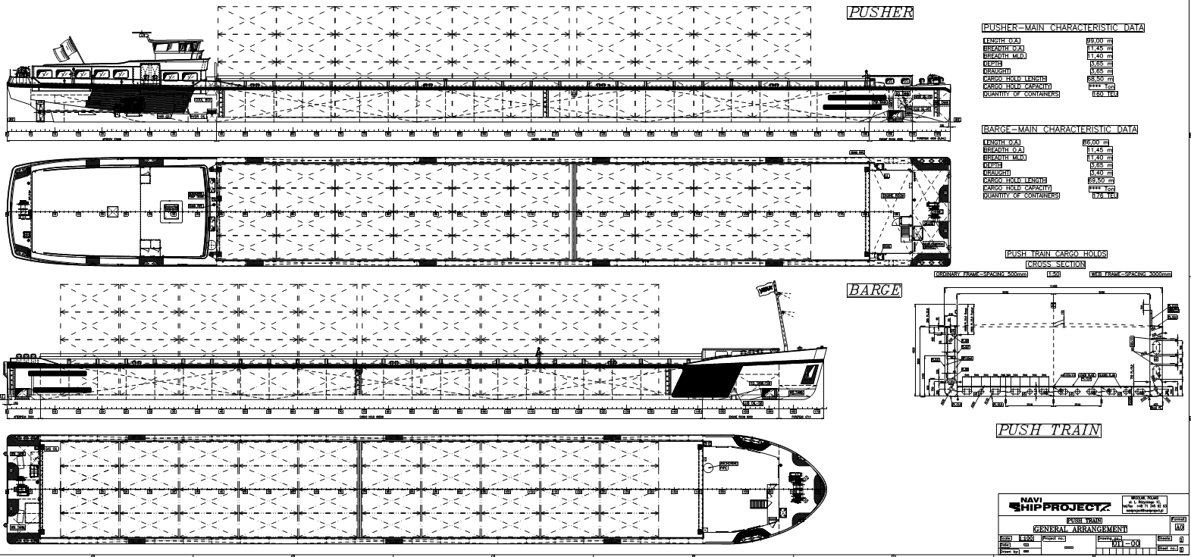

Slide 23
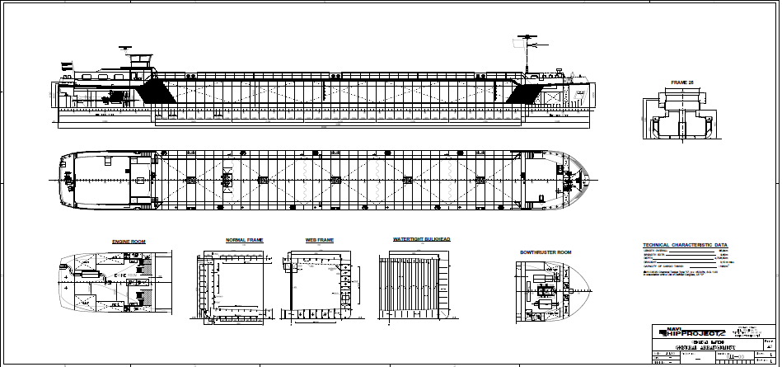

Slide 24
Dziękuję za uwagę

